Slide 1



Bootcamp
SANTANDER

Slide 2
Angular trainning
Anatomia - Fundamentos

Slide 3

Event binding

Slide 4

O que é data binding?
É a comunicação entre o HTML(template/view) e a classe(componente).
Essa comunicação também pode ser realizada entre components.
No angular existem alguns recursos disponíveis para realizar essa comunicação. São eles:
String Interpolation
Property Binding
Event Binding
Two-Way-Binding
Nesta aula vamos falar sobre Event Binding.

Slide 5
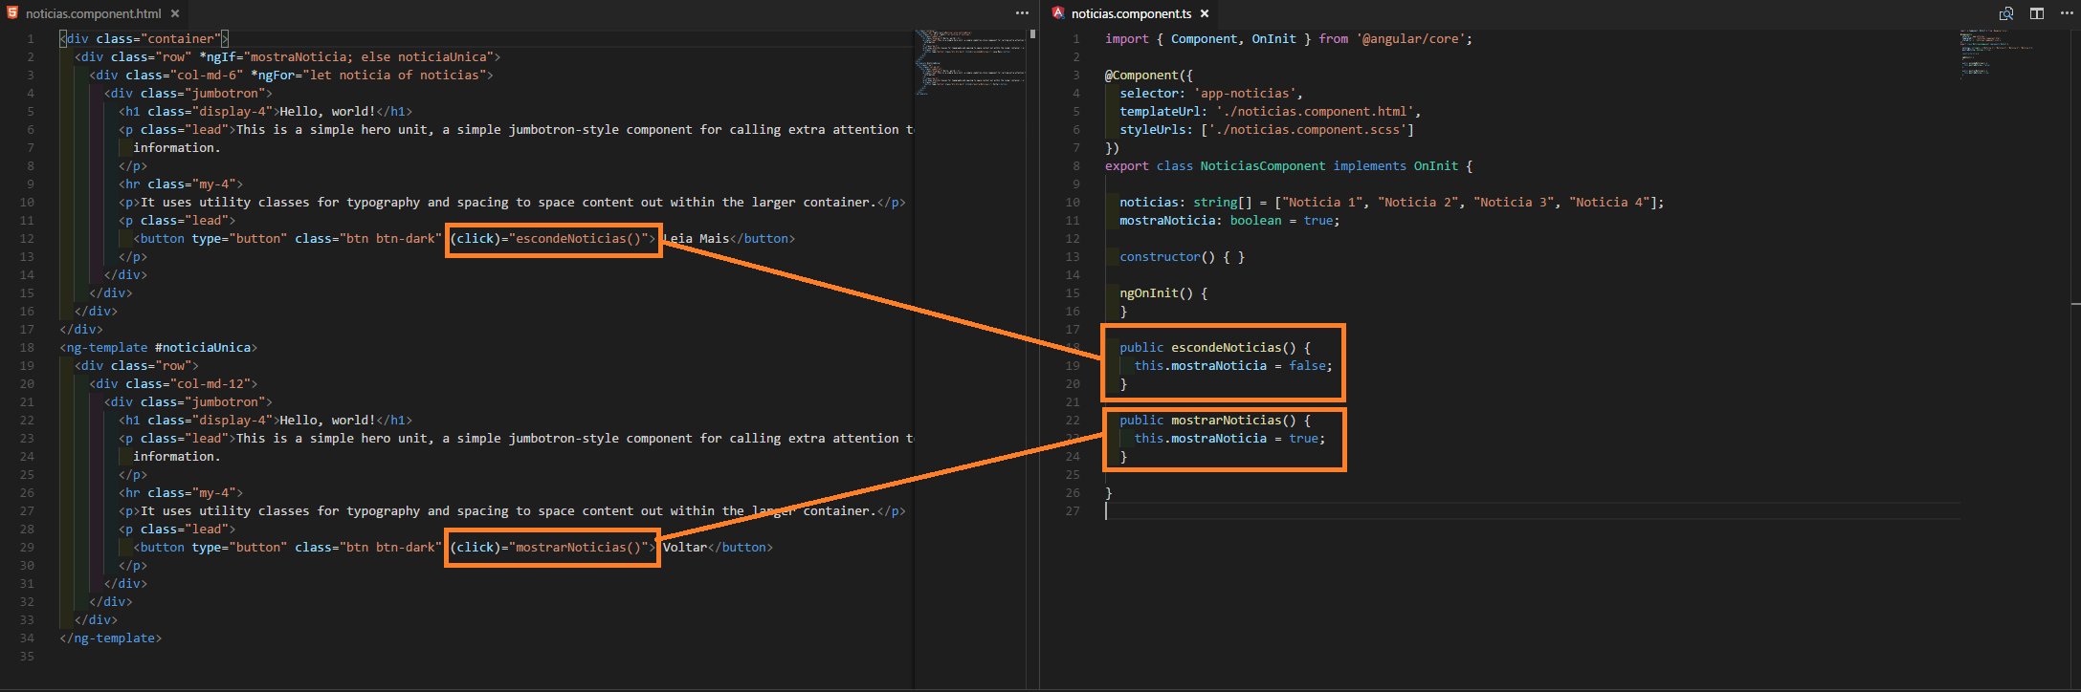
O que é event binding?
É quando atribuimos no HTML um determinado evento junto com uma expressão(função).
Essa função corresponde a um método do componente.
(event) = “expressao”
Exemplo: (click)=“mostraNoticiaUnica()”
Ou seja, o Event Biding serve para capturar eventos do Template e utilizar no componente.

Slide 6

30
MIN
Utilizando o event binding
Para exemplificar o uso do event binding vamos criar um botão que exibe um alerta no browser.
Primeiro vamos criar um componente chamado alerta.
No template do componente vamos adicionar o large button do bootstrap.
Neste botão vamos adicionar um evento de click
Para o alerta ser exibido sempre que o botão sofrer o evento de click, vamos criar um método no componente chamado mostrarAlerta, que irá disparar um alert com uma frase.
Após o evento ser criado devemos voltar ao evento do botão e passar para ele o nome do método que será executado no momento que o evento click for acionado.
Vamos para o live code!

Slide 7
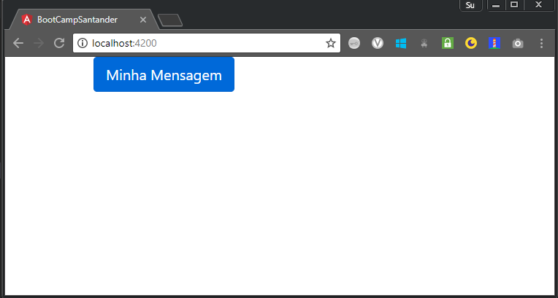
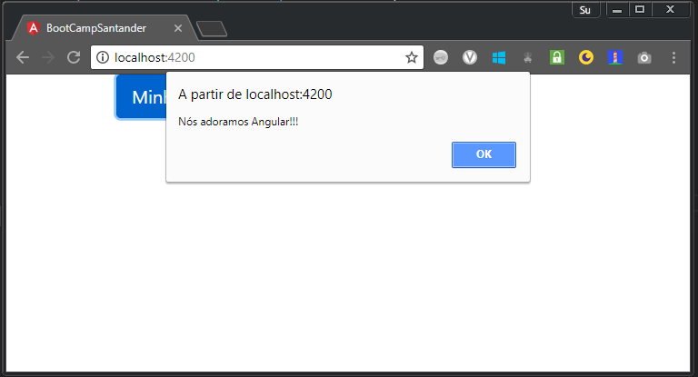
RESULTADOS ESPERADOS

Slide 8
O QUE VIMOS NO TREINAMENTO DE HOJE?
Componentes
Diretivas
Event Binding

Slide 9
3
HS
MÃOS NA MASSA!
Vamos treinar um pouco?
Crie um projeto simples utilizando components, diretivas e event binding.
O projeto será individual.
Tirem suas dúvidas.
Troquem idéias.
Coloquem no github.
E DIVIRTAM-SE!!

Slide 10
Bootcamp
SANTANDER

